Slide 1
数列问题杂谈
ACM竞赛小组训练

Slide 2
课程内容
索引与问题换域（降维）
从前往后or从后往前
子序列（链）压缩

Slide 3
索引与问题换域（降维）
用归并排序解决逆序对更容易理解，其原因在于归并排序就是在原始数列上进行归并操作，不涉及换域问题。
树状数组计算逆序对，需要基于数值桶（可能要离散化）建立树状数组，然后不断单点更新并求前缀和，理解起来似乎更困难。
我们尝试详细讨论以上过程，以便大家更清晰的此类问题，并具备扩展的能力。

Slide 4
索引
索引的特点是在原始数据的基础上，使用（额外的）内存，预先将对查询有帮助的信息（部分的）预处理出来并加以保存，进而优化查询操作，并（可能）支持在线更新。
数组排序、平衡树或者堆是把数据按照某种顺序重新整理，此操作没有额外内存损耗但是破坏下标顺序，如果不需关注下标（比如单点查询）可以使用。
前缀和，差分是可以把区间操作转化为单点操作的方法
树状数组，线段树是可以把区间操作转化为树上一支的操作
倍增或者分块是可以把一部分计算的结果预处理出来，没有预处理出来的部分可以利用预处理出来的部分或者利用暴力的方法，以较低的时间复杂度计算完成
但是，当我们说“使用树状数组求逆序对”的时候，忽略了一个非常重要的过程，问题换域（降维）！

Slide 5
问题换域（降维）
求逆序对，本质上是要同时关心数列中元素的下标和数值两个信息。但是显然在原本的域中没有二维偏序的性质，我们用i，j表示原始数组的下标，那么a[i]<a[j]和i<j是没有关联的，所以暴力的做法就要把前方的数据（先保证i<j）全部扫一遍，找出每个比当前元素大的元素（找a[i]>a[j]）。
因此，要想能够应用索引技术进行复杂度优化，首先要把问题换到这样一个域：在这个域中具备二维偏序，也就是b[p]<b[q]时p<q也一定同时满足，这样我们就可以快速查询前缀和（同时需要更新的话，就再上树状数组或者线段树）。
显然，以数值为桶，就可以实现这个效果。
或者考虑（i，a[i]）的二维空间，从前到后枚举，自然保证了点出现时横轴上有序，因此只要把点投影到纵轴上，在纵轴上就会出现二维偏序，而这个纵轴就是a[i]的数值桶。这种思想是降维。

Slide 6
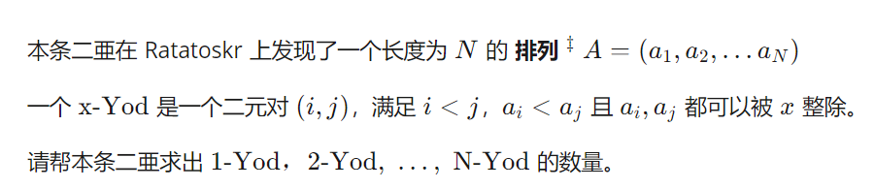

春之挑战赛-K - 本条二亜（LevOJ P1984）

Slide 7
春之挑战赛-K - 本条二亜（LevOJ P1984）
本题中多出来的条件是a[i]和a[j]都要是x的倍数，因此我们要建立一个能够体现x倍数信息的域。比如x是3，那么我们的域里面就只需要体现a[i]值为3 6 9…的元素，剩下的无关。
当只关心a[i]为特定值的元素的时候，我们发现顺着数组下标i枚举就会碰到大量无关信息。本题是排列，1-N的元素保证出现且只出现一次，那么我们可以先完成一个换域，把i和a[i]对调，记为b[j]和j也就是原本的下标变成新域里面的值，原本的值在新域中当下标。
而当我们顺着a[i]为3 6 9…这个顺序枚举的时候，相当于我们在新域中顺着下标j的方向跳着枚举，因此完成降维，只需要在b[j]上（也就是i上）求前缀点数和即可。
本题需要知道调和级数才能正确评价复杂度。

Slide 8
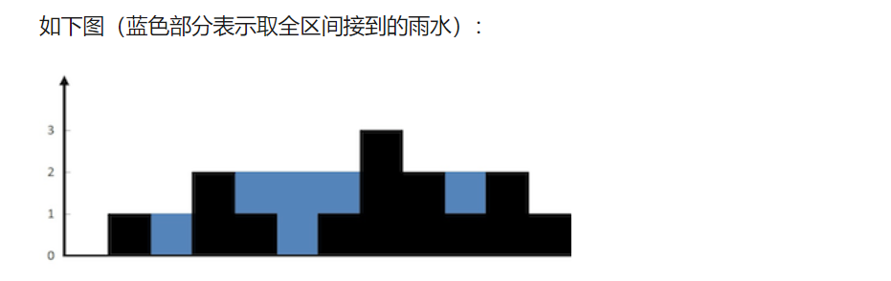
春之挑战赛-M - 春水积木（P1986）
询问某个区间接到的雨水，地图长度和询问次数都是1e5级别

Slide 9
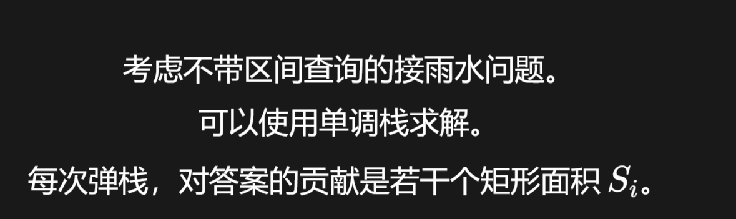
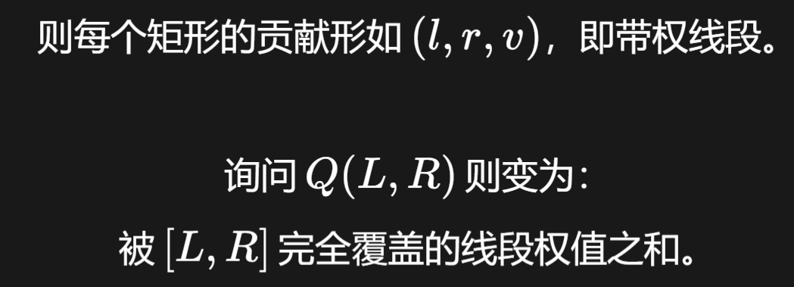
春之挑战赛-M - 春水积木（P1986）
以题解的方法为例，需要知道静态情况下如何统计全区域积水面积：
那么问题可以基于这些矩形继续思考
这一步是问题等价，不是换域或者降维

Slide 10
春之挑战赛-M - 春水积木（P1986）
先考虑单一询问，以线段的右端点（或者左端点也可，本题左右完全对称）排序，此时询问和线段在右端点上将具备单调性。
然后以左端点的值为桶，把右端点满足约束的线段的权值加到对应桶中，而请求就是在桶数组中求区间和（桶代表的左端点值大于等于询问左端点，后缀和），将二维查询变成了一维区间查询。
对于多个询问，将询问离线并按照右端点排序，逐一处理询问。
随着询问的右端点右移，能够在右端点（单边）满足询问的线段数量只增不减，因此可以顺次将线段加入左端点桶中，并依次完成查询。

Slide 11
从前往后or从后往前
数列中的贪心和dp问题，经常需要考虑从前往后或者从后往前的操作顺序。
贪心和dp的一个共同要求是最优子结构，就是已经计算过的子问题的最优解不会改变且必须可以用于计算更大规模的问题（反悔贪心除外，但是反悔贪心一般是反悔过程很短或者可以压缩，过于长且复杂的反悔过程等于暴搜）。
问题本身的定义方式可能会暗示操作顺序，或者正反都想一想

Slide 12
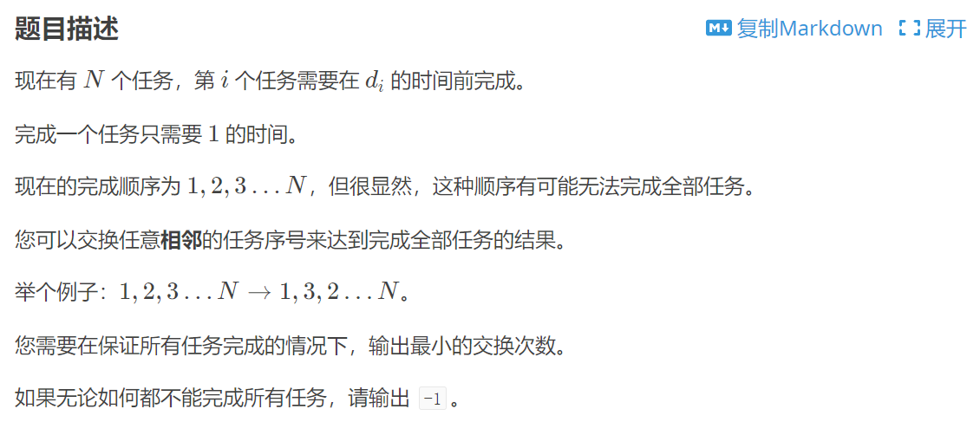
https://www.luogu.com.cn/problem/P6642

Slide 13
问题分析
问题等价于基于下标的排列中，可行且逆序对数量最少。
你会发现能够放在i时间点的任务不一定能够放在i+1时间点，而能够放在i+1时间点的任务一定可以放在i时间点。如果从前往扫描时间点并安排任务，可选任务集合自动缩小，需要考虑任务过期问题，同时为了减少交换次数，希望尽早安排原始下标较小的任务，两个目标难以同时满足。
对任务按照过期时间从晚到早排序，从后往前扫描时间点并安排任务，可选任务集合不断扩大，不用考虑任务过期问题，只要维护可选任务集合并每次从中贪心选取原始下标最大的任务。

Slide 14
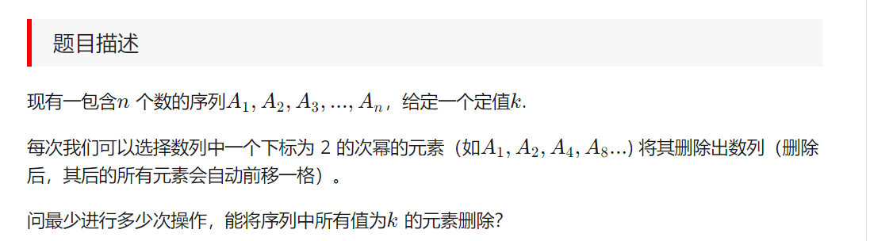
LevOJ P1719 Let's play a game!

Slide 15
题目分析
因为只能在特定位置删除，从前往后考虑，每次删除会带动后方数字前移，有可能一次删除让多个元素移动至可删除位置，能够达到降低删除次数的目的
从后往前删除，则无法利用有效利用上述优势。
解法为：从前往后扫描每个待删除元素，如果当前待删除元素与其前方最近删除点的距离小于等于删除前方所有元素累计的删除次数，则删除此元素只需要一次操作，否则，需要其与前方删除点位置距离+1次删除。

Slide 16
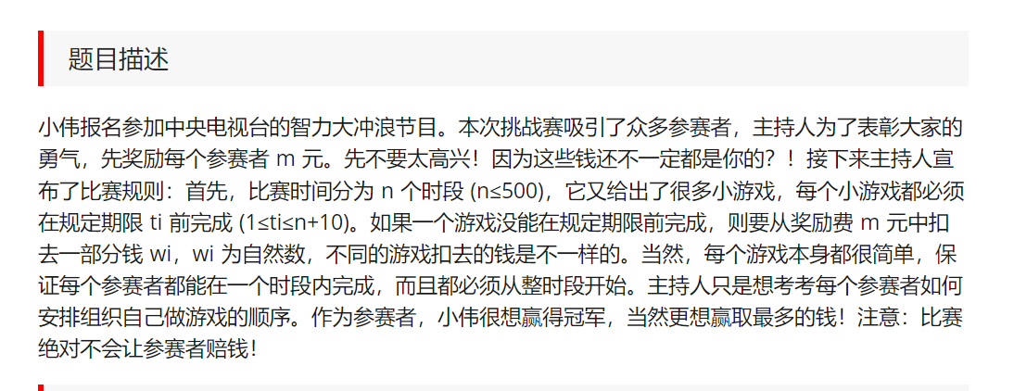
LevOJ P1475 智力大冲浪

Slide 17
以谁为基准制定贪心策略
需要考虑应该按照时间排序还是按照惩罚排序
同时需要考虑是从大到小还是从小到大

Slide 18
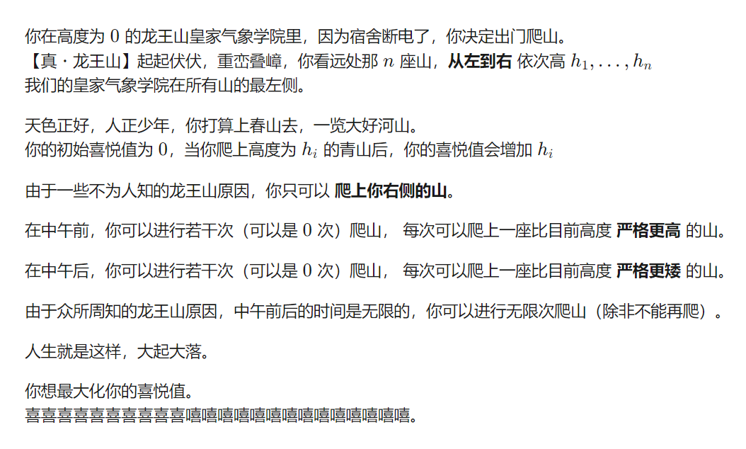
子序列（链）压缩 LevOJ P1983 上春山

Slide 19
问题分析
不降递增子序列可以理解成链，一个下标为i的元素a[i]可以接在下标为j的元素a[j]的链上，需要满足i<j&&a[i]<a[j]。
我们只关心链的长度，所以链的信息可以压缩成只要对每个a[j]记录以其为结尾最长链长度即可。
对于每个元素a[i]，其所形成的最长链是其前方所有a[j]<a[i]的链中最长的长度+1，因此对值开桶，使用树状数组可以更新数据并维护前缀最大值。

